Slide 1


Интеграция веб-приложения в систему инфраструктуры
Выполнено в рамках итоговой аттестации по программе дополнительного профессионального образования – программы профессиональной переподготовки «Linux и инструменты DevOps»
обучающимся Дмитриевой Екатериной Владимировной 19.12.2021

Slide 2
Цели и задачи: выполнить типовые работы на позиции devops-инженер Задачи : - Приложение: Исходный код расположен в github/gitlab/bitbucket - Собирается в образ и работает в контейнере: Инфраструктура: Среда для запуска приложения в контейнере (Ansible-playbook, Dockerfile, Flask, nginx) - Инфраструктура: Сервис CD настроен на выкладку готового образа приложения вручную (запуск по кнопке/команде) Сервис балансировки нагрузки на контейнеры приложения

Slide 3
Ссылка на репозиторий проекта в Githab
https://github.com/Ekarry/ItogProgectInno
branch master

Slide 4


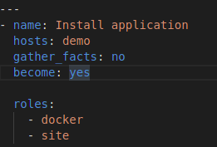

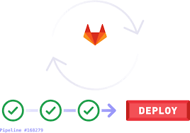





Container registry

Slide 5

Спасибо за внимание

